Slide 1
Herní výkon v basketbalu

Slide 2
Charakteristika basketbalu
kontaktní kolektivní sportovní hra brankového typu
časté střídání útočné a obranné fáze
rychlá přechodová fáze
velké množství jedinečných herních situací.

Slide 3
cílem hry je vhodit míč do koše soupeře a zabránit vhození míče do vlastního koše
mezi typické basketbalové dovednosti patří uvolnění hráče s míčem a bez míče, střelba na koš, přihrávky a obranné činnosti
kolísavá intenzita zatížení - během utkání hráč naběhá 5 – 7,5 km (nejvíce rozehrávači a křídelní hráči), udělá přibližně 50 výskoků, 640x změní směr a 440x změní rychlost

Slide 4
Metabolická charakteristika herního výkonu hráče v basketbalovém utkání
intervalový typ zátěže se střídáním intenzity zatížení (hrací doba utkání je 4x10 minut čistého času s přibližnou délkou doby hry bez přerušení od 40 do 150 sekund)
energetický výdej 3500 - 4200kj/utkání

Slide 5
Zapojení do hry během utkání je v basketbalu mnohaminutové, takže regenerační schopnosti (VO2 max.) musí být nadprůměrné.
U dobře trénovaných mužských týmů obvykle narazíme na průměry VO2 max. kolem 60 ml/kg.min

Slide 6
vytrvalostní schopnosti jsou pro utkání důležité, ale interferují s explozivní silou, startovní i akcelerační rychlostí
běžecké akcelerace a krátké úseky v délce trvání do několika sekund zabírají 10 % - 20 % z čistého času
Tři čtvrtiny čistého času jsou stráveny při intenzitě překračující 85 % maximální srdeční frekvence, tj. cca 80 % VO2 max.(tzn. těsně pod/nad anaerobním prahem)

Slide 7
Faktory individuálního výkonu v basketbalu
senzomotorické dovednosti - zabezpečují realizaci určité činnosti
koordinační a rychlostní pohybové schopnosti
silové schopnosti
intelektuální dovednosti podmíněné vědomostmi
sociálně-interakční dovednosti podmíněné strukturou družstva
somatické charakteristiky
psychické charakteristiky

Slide 8
Modelová charakteristika hráče basketbalu
Somatické faktory
Kondiční faktory
Technické faktory
Taktické faktory
Psychické faktory
Ostatní faktory
Regenerace
Výživa
Pitný režim

Slide 9
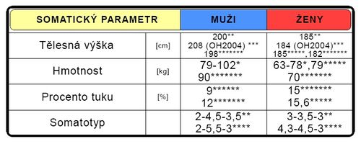

Slide 10
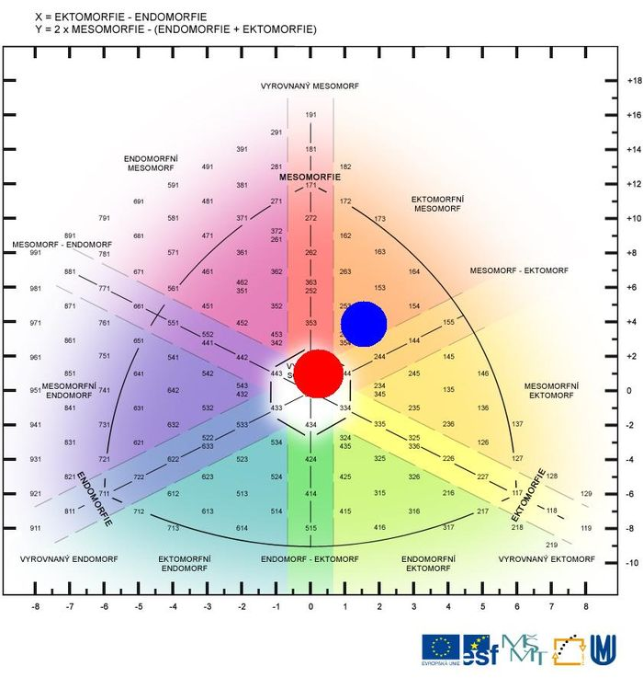

Slide 11
Regenerace a výživa v basketbalu
činnosti, které mají za cíl rychlé zotavení, aby mohlo nastoupit další zatížení.
lze upravit samotný trénink – pro regeneraci je příznivé, když se zatížení střídá
dodržování pitného režimu
pasivní odpočinek
aktivní odpočinek - kompenzační cvičení, cvičení ve vodě, aktivní relaxace, provozování doplňkových sportů,
regenerační trénink, masáže, elektroprocedury, psychologické postupy

Slide 12
Časná forma regenerace
součást každodenního režimu
prolíná tréninkovým procesem nebo na něj bezprostředně navazuje
příkladem je pomalé vyklusání po „vloženém úseku“ (například po rychlostních cvičeních s maximální intenzitou
po skončení tréninku masáž, automasáž, sauna, vodní procedury

Slide 13
Pozdější forma regenerace
Uplatňuje se po několika hodinách nebo druhý den po výkonu.
Obě uvedené formy se používají během celoročního basketbalového tréninkového cyklu.

Slide 14
Prostředky regenerace
Skupinu psychologických prostředků regenerace řídí psycholog ve spolupráci s trenérem.
Mezi biologicko-lékařské prostředky regenerace patří dodávání vitamínů, doplnění minerálů doplňování tekutin a vlastní regenerační procedury (masáž, sauna, základní vodní procedury, základní elektroprocedury), řídí lékař ve spolupráci s masérem a trenérem.

Slide 15
Hlavním pedagogickým prostředkem regenerace je regenerační pohybová aktivita, kterou dělíme podle působení a využití na cvičení kompenzační prováděná v podmínkách tělocvičen, v posilovnách, v přírodě, dále na regenerační cvičení ve vodním prostředí včetně plavání a jinou sportovní činnost

Slide 16
Pitný režim
Při intenzivním tréninku a při zatížení v utkání dochází k hlavním ztrátám vody i iontů potem. Je proto nutné respektovat při hrazení těchto ztrát složení potu, které odpovídá v průměru 300 mmol Na/l a stejné množství chloridů

Slide 17
Fyziologické zásady výživy basketbalistů
Absolutní množství potravy by mělo odpovídat energetickému výdeji kolem 16 000 kJ za 24 hodin s poměrným zastoupením glycidů a lipidů asi 2:1. Zvýšená dávka vitaminu B2 (2,5 mg) je také doporučena z hlediska pozitivního vlivu na glycidový metabolismus i reaktivitu centrálního nervového systému.

Slide 18
Zdravotní rizika
poranění pohybového aparát.
Při doskocích trpí páteř, setkáváme se s únavovými zlomeninami kostí bérců a nohou, při pádech na palubovku vznikají spáleniny a odřeniny a při kontaktech se soupeřem může dojít k pohmožděninám, poraněním obličeje (zlomeninám obličejových kostí, vyražení zubu či poranění oka).

Slide 19
Z akutních poranění patří mezi nejčastější distorze hlezenního a kolenního kloubu, podvrtnutí a naražení či distorze prstů ruky, natažení či natržení quadricepsu, natažení případně utržení Achillovy šlachy, luxace ramene, zlomeniny horních končetin (články prstů, zápěstí), mezi chronické poranění pak bolesti bederní oblasti páteře, skokanské koleno nebo zánět ramenního kloubu

Slide 20
Kineziologická analýza
Lokomoce je bipedální, kdy se střídají následující pohyby segmentů: cyklické (běh) i acyklické (skoky, obraty apod.)
Na výkonu se podílí svaly dolních i horních končetin. Výskoky, doskoky a běh zajišťují m. glutaeus maximus, hamstringy, m. quadriceps femoris a m. triceps surae. Na obr. pak nejvíce zatěžované svaly při basketbalové střelbě

Slide 21
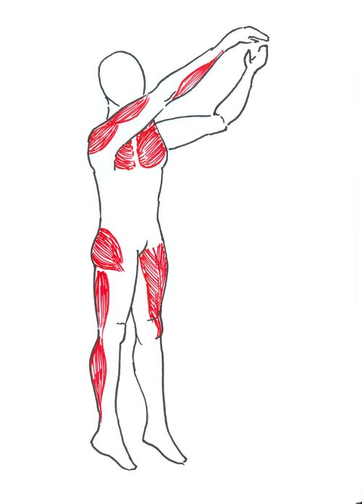

Slide 22
Faktory týmového výkonu
Sociálně psychologické determinanty
vztahy ve skupině mimo sportovní výkon (mimo utkáni). Ukazují nám, jaké jsou mezilidské vztahy mezi hráči, trenéry a realizačním týmem
Sociální koheze (soudržnost kolektivu) – poukazuje na vztahy mezi hráči
Týmová komunikace – ukazuje na úroveň komunikace hráčů mezi sebou a s trenéry

Slide 23
Činnostní determinanty
Postihují vztahy v kolektivu během sportovního výkonu (během utkání)
Činnostní koheze (soudržnost při sportovním výkonu) – ukazuje nám na vztahy mezi hráči v průběhu utkání, na jejich soudržnost, spolupráci a souhru týmu
Činnostní participace – vypovídá o tom, nakolik se jednotliví hráči zapojují do hry a přispívají na konečném výsledku utkání

Slide 24
Děkuji za pozornost

